Slide 1
CÁC PHƯƠNG PHÁP NGHIÊN CỨU VÀ HỌC TẬP MÔN SINH HỌC
Sinh học 10 – cánh diều

Slide 2
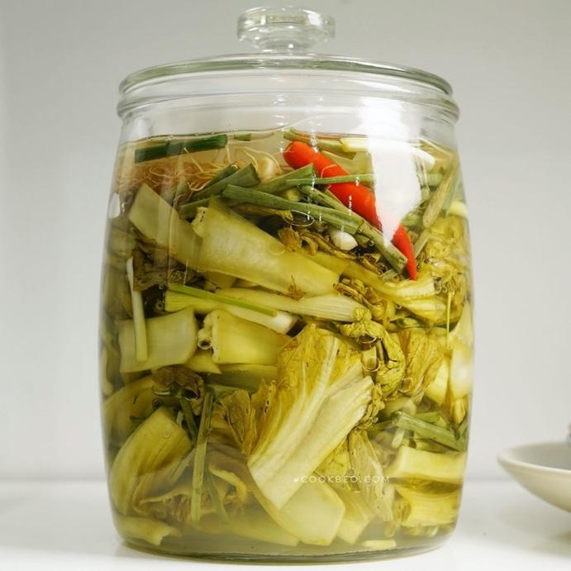
Khi muối chua, có nhiều nguyên nhân làm dưa cải bị hỏng. Em có biết đó là nguyên nhân nào không? Do vi khuẩn hay do một điều kiện môi trường nào khác?

Slide 3
CHIA NHÓM
Nhóm 1: Tìm hiểu phương pháp quan sát.
Nhóm 2: Tìm hiểu phương pháp làm việc trong phòng thí nghiệm.
Nhóm 3: Phương pháp thực nghiệm khoa học.

Slide 4
I. Các phương pháp nghiên cứu và học tập môn sinh học

Slide 5
Phương pháp quan sát
là phương pháp sử dụng trí giác để thu thập thông tin về đối tượng được quan sát.

Slide 6
Phương pháp quan sát
+ Bước 1: Xác định đối tượng quan sát và phạm vi quan sát.
+ Bước 2: Tuỳ theo từng đối tượng và phạm vi quan sát mà xác định công cụ quan sát cho phù hợp (kính hiển vi, kính lúp,...).
+ Bước 3: Thu thập, ghi chép và xử lí các dữ liệu quan sát được.

Slide 7
Phương pháp quan sát
Ưu điểm
(+) Không yêu cầu những dụng cụ thí nghiệm phức tạp.
(+) Điều kiện tiến hành thí nghiệm đơn giản, có thể thực hiện ở bất cứ đâu.
(+) Các dữ liệu thu thập được mang tính khách quan, chính xác.
Nhược điểm
(-) Người quan sát đóng vai trò thụ động, phải chờ đợi các hiện tượng diễn ra.
(-) Chỉ thu thập được những thông tin mang tính chất bề nổi của đối tượng nghiên cứu.

Slide 8
Phương pháp làm việc trong phòng thí nghiệm
là phương pháp sử dụng các dụng cụ, hoá chất, quy tắc an toàn trong phòng thí nghiệm để thực hiện các thí nghiệm khoa học.

Slide 9
Phương pháp làm việc trong phòng thí nghiệm
+ Bước 1: Chuẩn bị các thiết bị, dụng cụ, hoá chất và mẫu vật để làm thí nghiệm.
+ Bước 2: Tiến hành các thí nghiệm theo đúng quy trình và thu thập dữ liệu từ kết quả thí nghiệm. Từ việc quan sát và phân tích kết quả, người nghiên cứu giải thích và kết luận cho kết quả thí nghiệm đó.

Slide 10
Phương pháp làm việc trong phòng thí nghiệm
Ưu điểm
(+) Cho số liệu chính xác.
(+) Các kết quả đánh giá có tính rõ ràng, dễ so sánh.
Nhược điểm
(-) Giới hạn không gian; tốn kém nhiều chi phí
(-) Cần tuân theo những nguyên tắc đảm bảo an toàn nhất định. Một số thí nghiệm có thể gây nguy hiểm.
(-) Đòi hỏi những dụng cụ, máy móc thí nghiệm nhất định (hóa chất, bông thấm nước, panh,…)
(-) Không phải lúc nào cũng thực hiện được.

Slide 11
Phương pháp thực nghiệm khoa học
là phương pháp chủ động tác động vào đối tượng nghiên cứu và những hoạt động của đối tượng đó nhằm kiểm soát sự phát triển của chúng một cách có chủ đích

Slide 12
Phương pháp thực nghiệm khoa học
+ Bước 1: Chuẩn bị các điều kiện thí nghiệm, thiết kế mô hình thực nghiệm phù hợp với mục đích thí nghiệm.
+ Bước 2: Tiến hành thực nghiệm và thu thập các dữ liệu. Trong bước này, người nghiên cứu có thể dùng các phương pháp khác nhau tùy mục đích thực nghiệm: nghiên cứu và phân loại để định danh các loài sinh vật; tách chiết các chế phẩm sinh học; nuôi cấy mô, tế bào
+ Bước 3: Xử lý các dữ liệu thu thập được và báo cáo kết quả thực nghiệm.

Slide 13
Phương pháp thực nghiệm khoa học
Ưu điểm
(+) Không thụ động chờ đợi sự xuất hiện của hiện tượng mà chủ động tạo ra những điều kiện đó.
(+) Có thể lặp đi lặp lại nhiều lần thực hiện với những kết quả giống nhau, chứng tỏ một mối quan hệ có tính quy luật và đảm bảo được tính tin cậy của đề tài.
Nhược điểm
(-) Đòi hỏi sự chuẩn bị công phu cả về lý luận và công cụ thực hiện.
(-) Mỗi thực nghiệm chỉ kiểm nghiệm và xác định được mối quan hệ giữa hai nhân tố, trong khi đó một đề tài nghiên cứu lại đòi hỏi phải kiểm nghiệm nhiều nhân tố.
(-) Các điều kiện được tạo ra một cách đặc biệt trong quá trình thực nghiệm, có thể phá vỡ diễn biến tự nhiên của hiện tượng nghiên cứu.

Slide 14
II. Các kỹ năng trong quá trình nghiên cứu khoa học

Slide 15
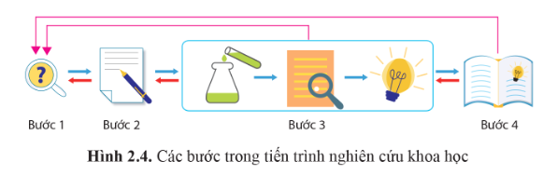

Slide 16
Quan sát và đặt câu hỏi
Hình thành giả thuyết khoa học
Kiểm tra giải thuyết
Làm báo cáo kết quả

Slide 17
III. Tin sinh học

Slide 18
